Slide 1
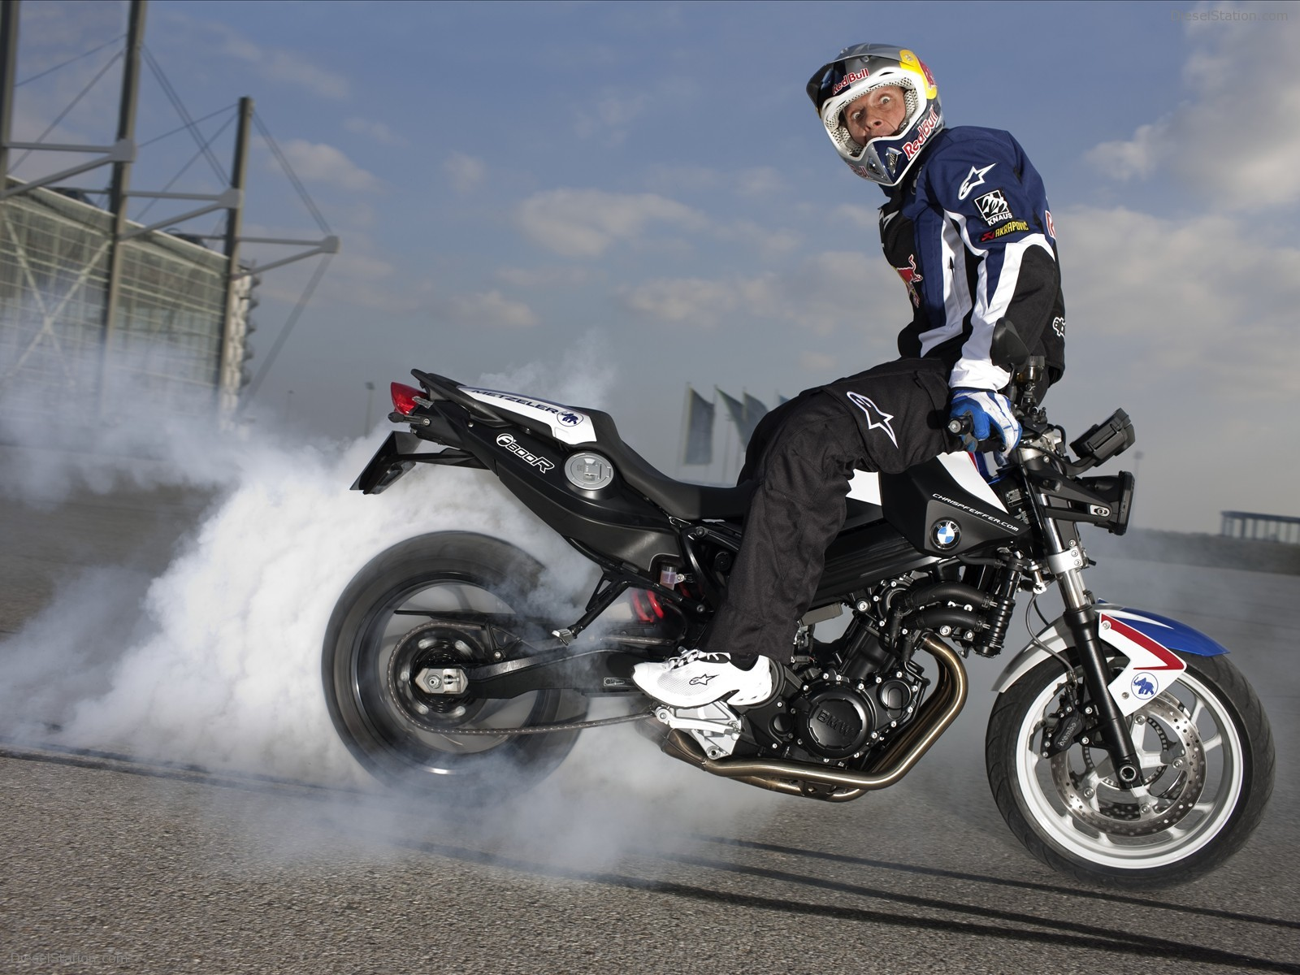
Chris «CP» Pfeiffer

Slide 2
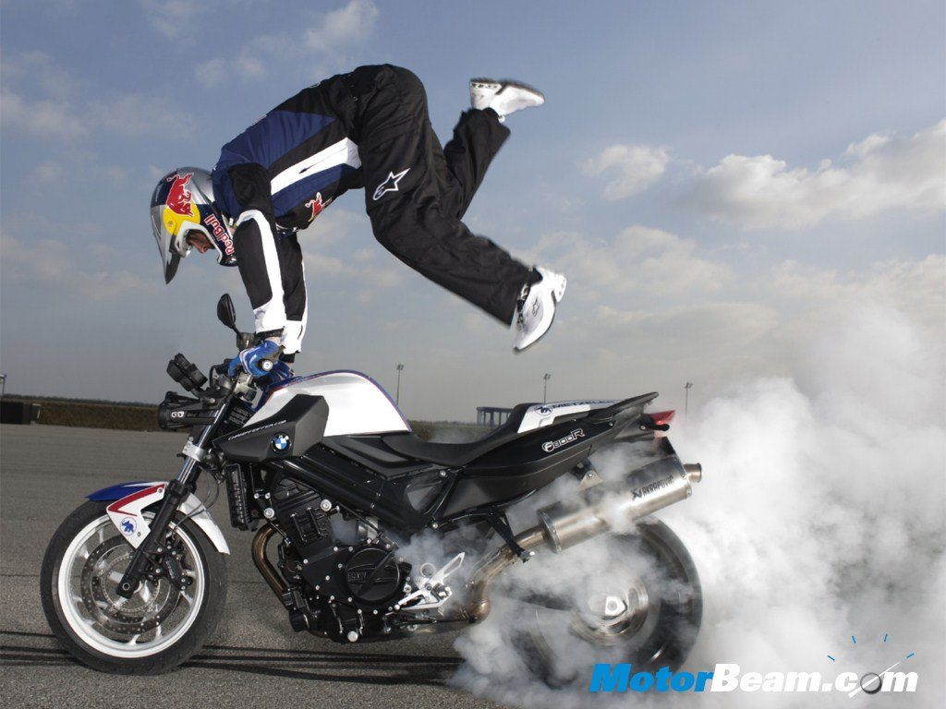
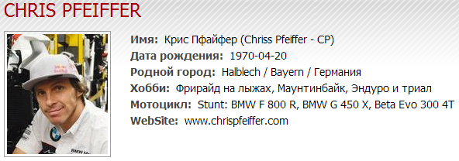

Slide 3
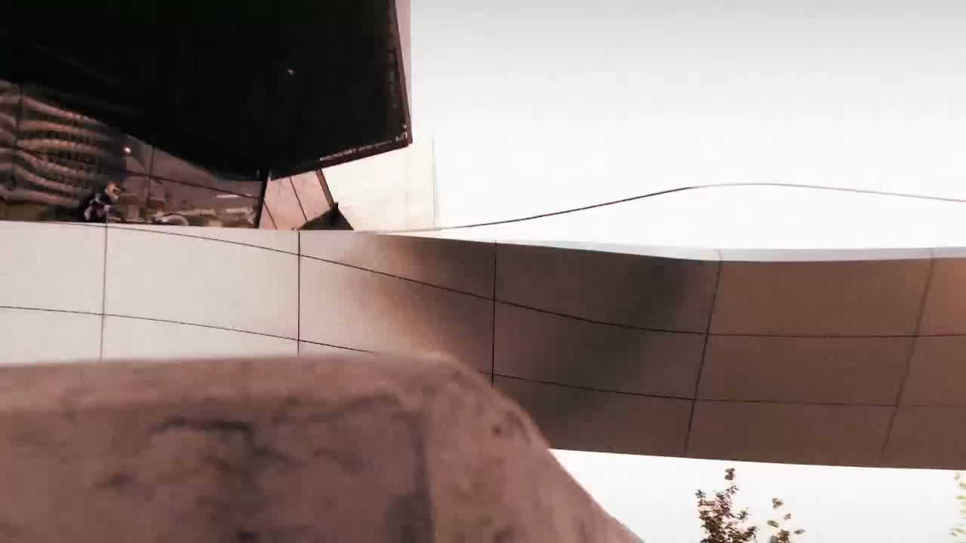

Slide 4
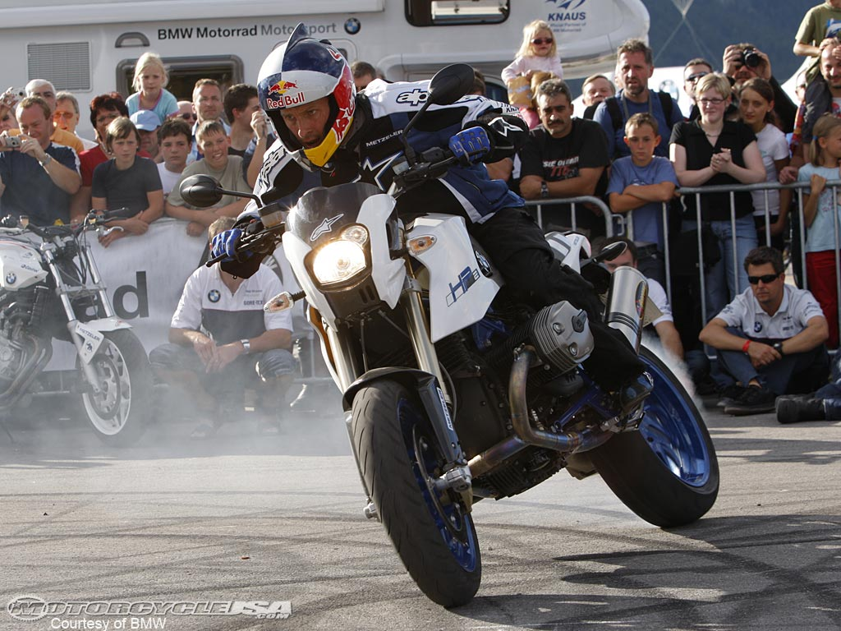
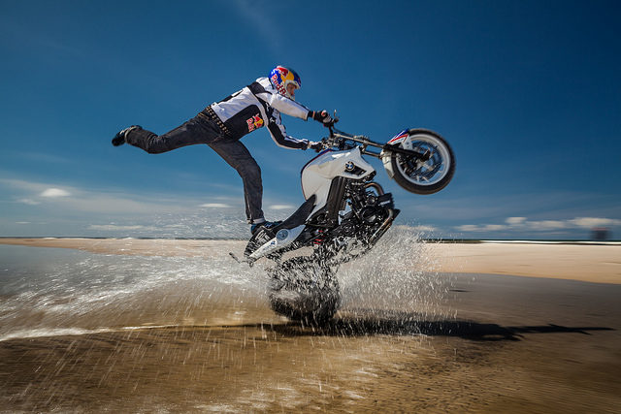
Четырехкратный чемпион мира по стантрайдингу (каскадерско-трюковая езда на мотоцикле) Крис Пфайфер (Chris Pfeiffer) выступил в Киеве в рамках в рамках ежегодной международной выставки мототехники и аксессуаров «МотоБайк 2012». Стантрайдинг -- достаточно новое направление в мотоспорте, которое быстро набирает вес во всем мире. Так, в США уже существуют несколько сотен официально зарегистрированных команд по стантрайдингу. Американские чемпионаты посещают тысячи болельщиков и поклонников этого вида спорта. Что касается Крис Пфайфер, в архиве чемпиона мира по стантрайдингу множество достижений, среди которых, в частности, прыжок через 33 человека без рампы, 15 кругов на заднем колесе всего за 30 секунд, катание по перилам моста в Италии на мотоцикле BMW G 450 X и другие. Любопытно, что тяга к мотоциклам обнаружилась у Криса уже в возрасте 5 лет. А к 39 годам он уже стал четырежды чемпионом мира . По его собственному признанию, ему абсолютно всё равно на чём ездить, лишь бы работал мотор.

Slide 5
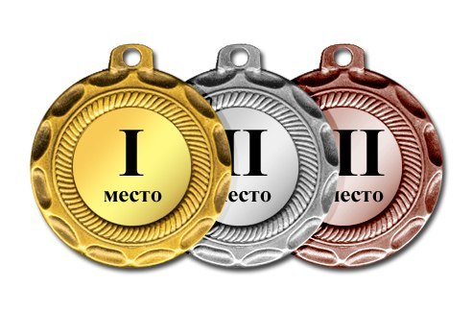
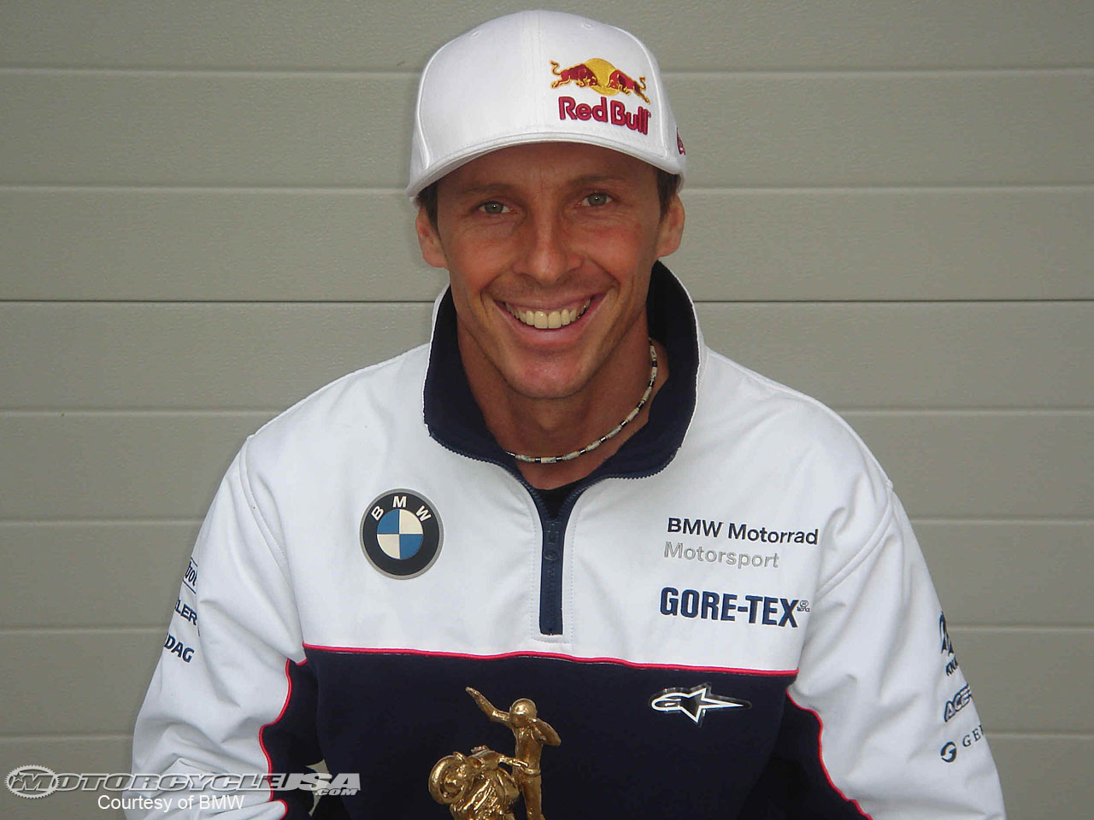

Достижения:
Чемпион Мира 2003, 2007, 2008, 2009
Чемпион Европы 2004, 2006, 2007, 2008
Победитель StuntWars 2006
Чемпион гонки эндуро Erzberg Red Bull Harescramble 1996, 1997, 2000, 2004
Чемпион Германии по триалу 1985

